Slide 1

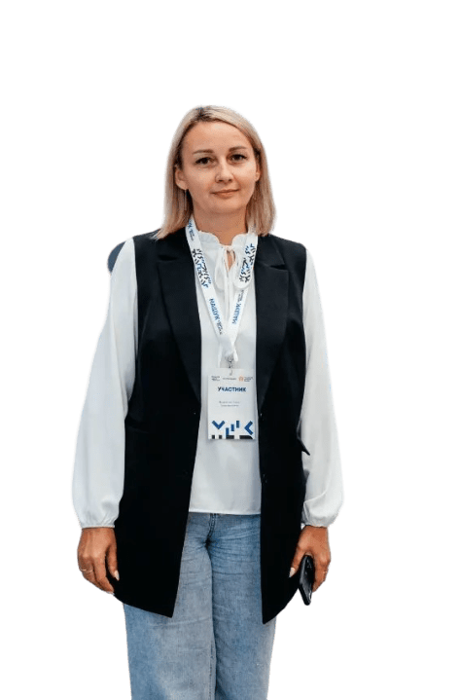

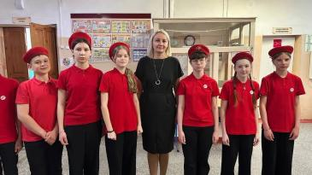
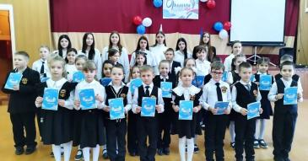
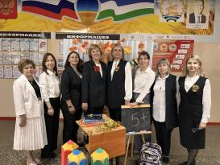
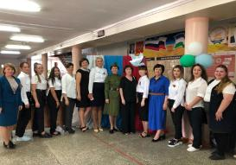
ШКОЛА - ЭТО ЛЮДИ
2026
ОЛЬГА АЛЕКСАНДРОВНА ЧУМАЧЕНКО
Директор
МАОУ СОШ №17 г. Белебея
2026

Slide 2
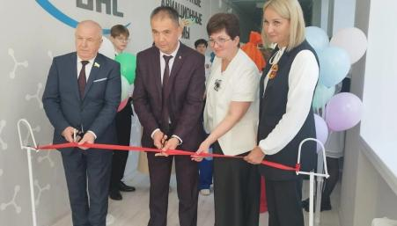
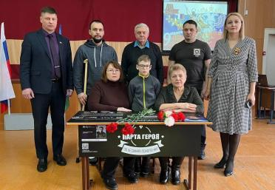

СОВРЕМЕННЫЙ РУКОВОДИТЕЛЬ ШКОЛЫ
2026
ШКОЛА - ЭТО ЛЮДИ
ОЛЬГА АЛЕКСАНДРОВНА ЧУМАЧЕНКО
Директор
МАОУ СОШ №17 г. Белебея
2026
ИННОВАЦИИ В ОБРАЗОВАНИИ: ОТ ИДЕИ К РЕЗУЛЬТАТУ

Slide 3

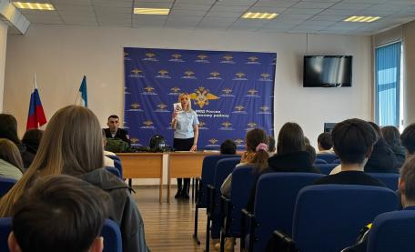
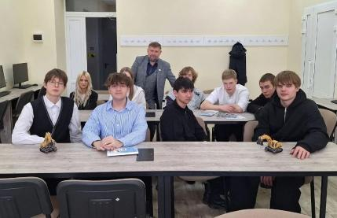
ПРОФОРИЕНТАЦИЯ КАК ЖИВАЯ СИСТЕМА
ШКОЛА - ЭТО ЛЮДИ
СОВРЕМЕННЫЙ РУКОВОДИТЕЛЬ ШКОЛЫ
ИННОВАЦИИ В ОБРАЗОВАНИИ: ОТ ИДЕИ К РЕЗУЛЬТАТУ
Выбор без шаблонов:
индивидуальный путь в мире профессий

Slide 4

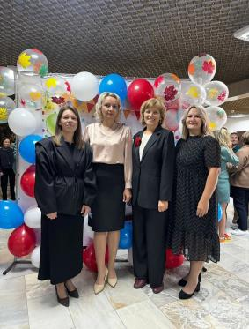
УМЕНИЕ СОЗДАВАТЬ КОМАНДУ
СОВРЕМЕННЫЙ РУКОВОДИТЕЛЬ ШКОЛЫ
ПРОФОРИЕНТАЦИЯ КАК ЖИВАЯ СИСТЕМА
Выбор без шаблонов:
индивидуальный путь в мире профессий
ИННОВАЦИИ В ОБРАЗОВАНИИ: ОТ ИДЕИ К РЕЗУЛЬТАТУ
Сила не в одном:
она - в единстве
общей цели

Slide 5
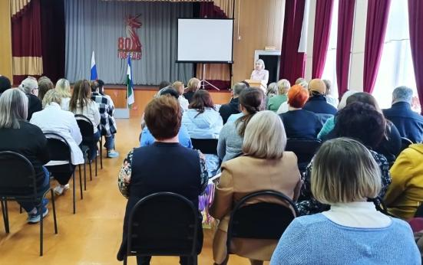

ПРОФОРИЕНТАЦИЯ КАК ЖИВАЯ СИСТЕМА
УМЕТЬ СЛУШАТЬ И ДОГОВАРИВАТЬСЯ
УМЕНИЕ СОЗДАВАТЬ КОМАНДУ
В умении слушать— мудрость
В умении
договариваться — сила
Сила не в одном:
она - в единстве
общей цели
Выбор без шаблонов:
индивидуальный путь в мире профессий

Slide 6

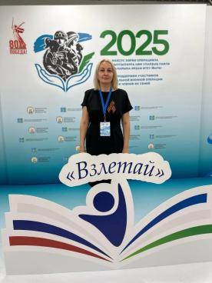
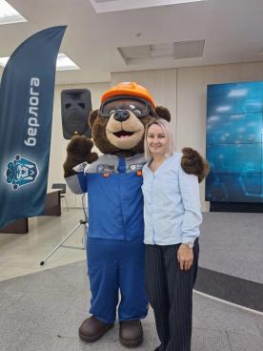
УМЕНИЕ СОЗДАВАТЬ КОМАНДУ
САМОРАЗВИТИЕ РУКОВОДИТЕЛЯ
УМЕТЬ СЛУШАТЬ И ДОГОВАРИВАТЬСЯ
В умении слушать— мудрость
В умении
договариваться — сила
Сила не в одном:
она - в единстве
общей цели
Личный пример
лидера:
рост руководителя= рост команды

Slide 7
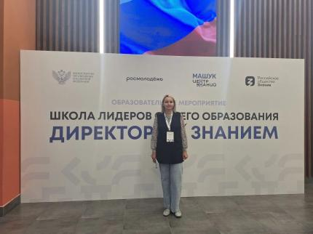
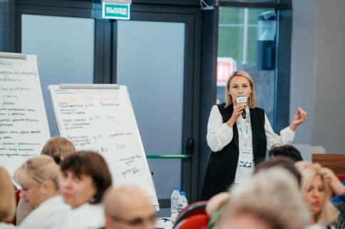
ПРОФОРИЕНТАЦИЯ КАК ЖИВАЯ СИСТЕМА
УМЕТЬ СЛУШАТЬ И ДОГОВАРИВАТЬСЯ
САМОРАЗВИТИЕ РУКОВОДИТЕЛЯ
В умении слушать— мудрость
В умении
договариваться — сила
Личный пример
лидера:
рост руководителя= рост команды

Slide 8

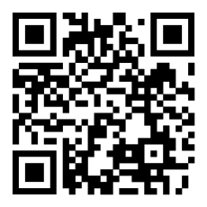
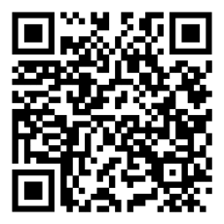
САМОРАЗВИТИЕ РУКОВОДИТЕЛЯ
2026
САМОРАЗВИТИЕ РУКОВОДИТЕЛЯ
СПАСИБО ЗА ВНИМАНИЕ!
Адрес: ул. Революционеров, 24/1, Белебей, Респ. Башкортостан, 452000
Личный пример
лидера:
рост руководителя= рост команды
Телефон:
8 (347) 863-01-22
2026
САЙТ ШКОЛЫ
ВК

Slide 9
2026
СПАСИБО ЗА ВНИМАНИЕ!
Адрес: ул. Революционеров, 24/1, Белебей, Респ. Башкортостан, 452000
Телефон:
8 (347) 863-01-22
САЙТ ШКОЛЫ
ВК
2026

